Slide 1
Александр Максович Шилов

Slide 2
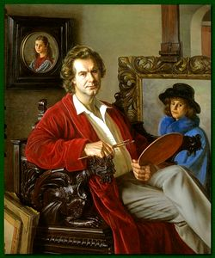
Александр Максович Шилов
(6 октября 1943, Москва) — российский художник-реалист, автор портретов в традиционном романтическом стиле.
Автопортрет. 1996.

Slide 3
Биография
Родился 6 октября 1943 в Москве.
В 1957—1962 гг. учился в изостудии Дома пионеров Тимирязевского района Москвы.
В юности был знаком с художником А. И. Лактионовым, испытав влияние его манеры живописи.
В 1968—1973 гг. — обучался в Московском художественном институте имени В. И. Сурикова.
Участвовал в выставках молодых художников, а в 1976 г. стал членом Союза художников СССР

Slide 4
Общественное признание
В 1979 г. — лауреат премии Ленинского комсомола.
В 1981 г. — народный художник РСФСР.
В 1996 г. — в Москве в центре города, в непосредственной близости от Кремля, был открыт персональный музей Шилова.
С 1997 г. — член-корреспондент (с 2001 г. — действительный член) Российской академии художеств.
6 сентября 1997 г. награждён орденом «За заслуги перед Отечеством» IV степени (за заслуги перед государством и за большой личный вклад в развитие изобразительного искусства).
С 1999 г. — член Совета при Президенте РФ по культуре и искусству.
2009 — Премия ФСБ в номинации «Изобразительное искусство» за цикл портретных работ сотрудников органов безопасности.

Slide 5
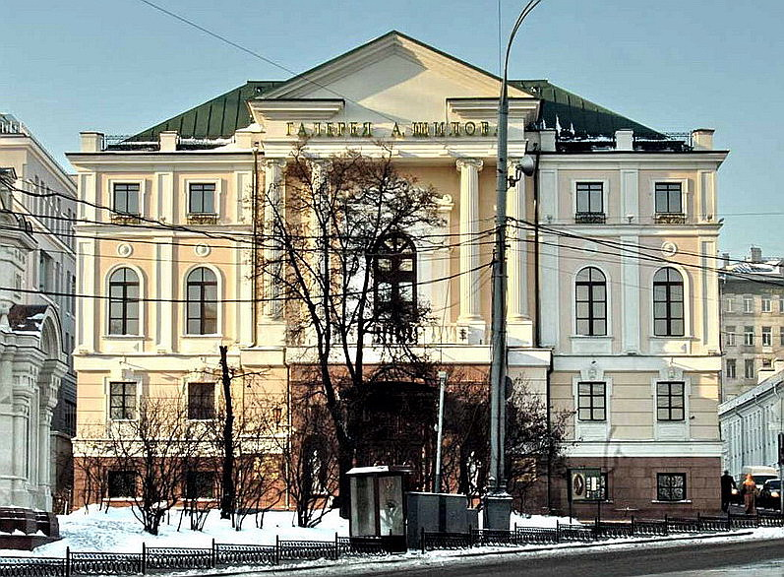

Slide 6
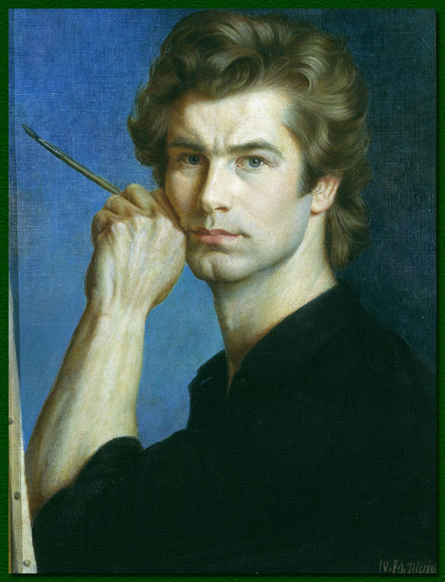

Slide 7
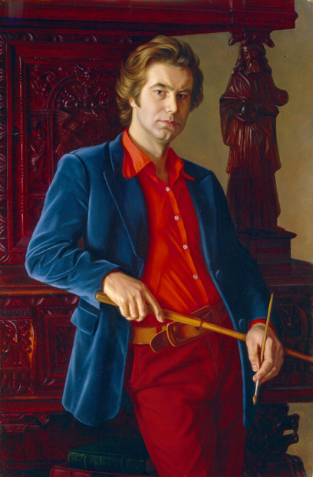

Slide 8
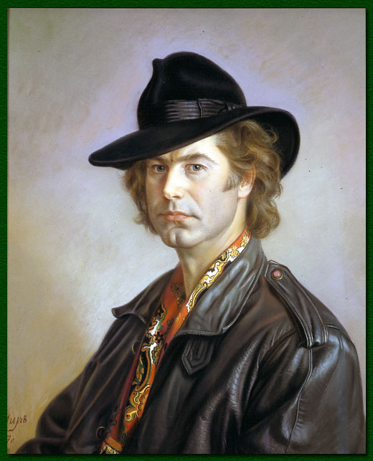

Slide 9
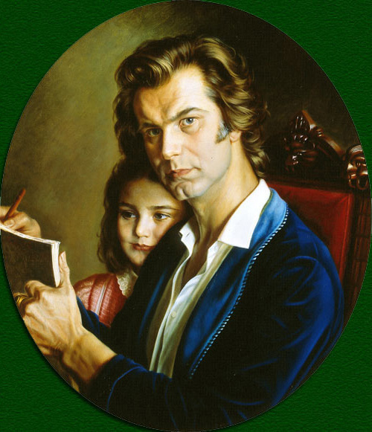

Slide 10
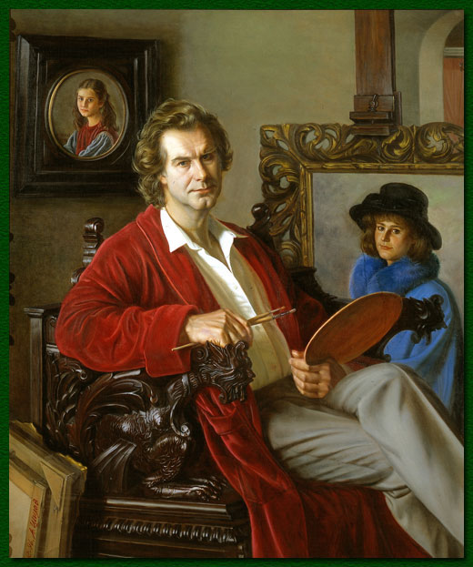

Slide 11
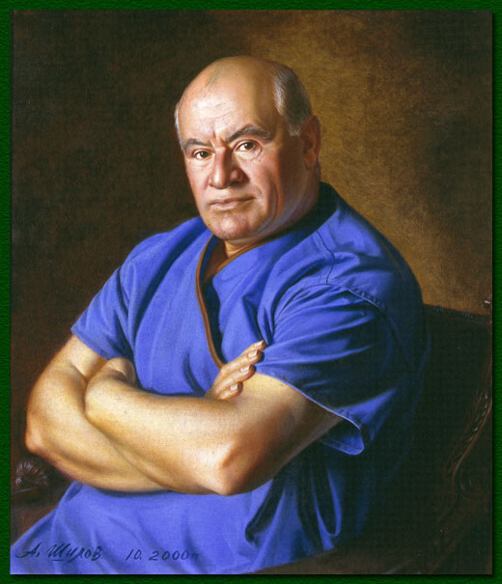

Slide 12
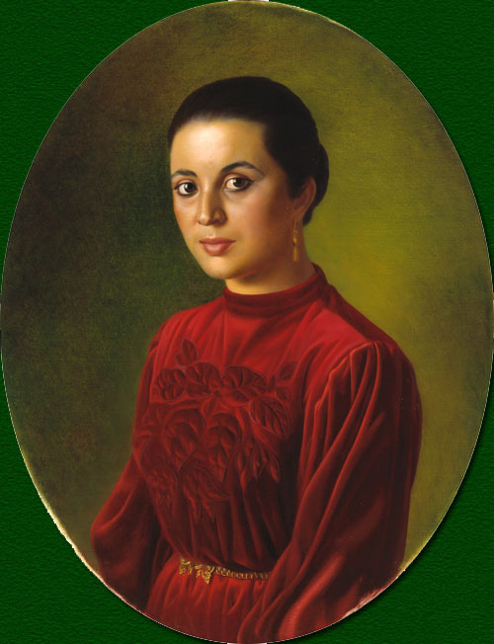

Slide 13
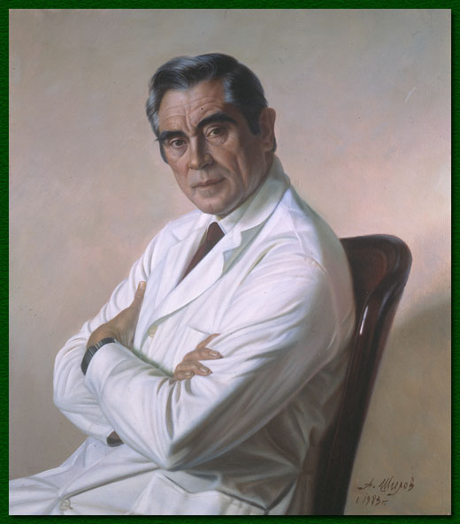

Slide 14
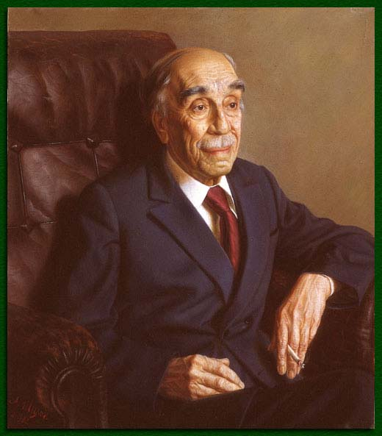

Slide 15
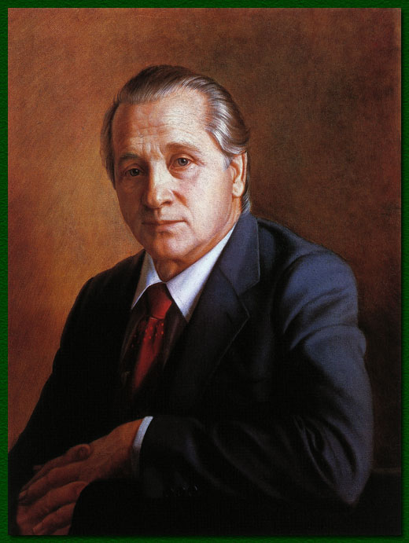

Slide 16
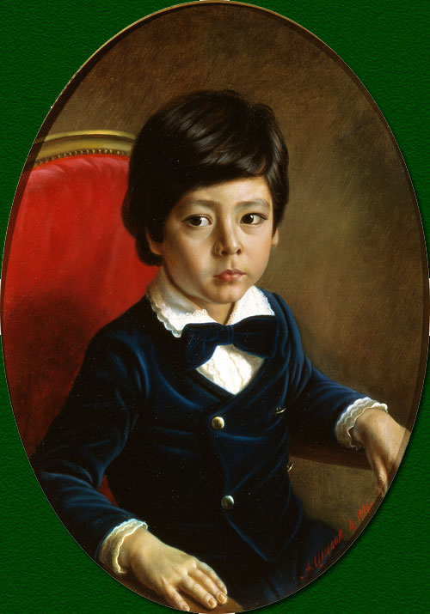

Slide 17
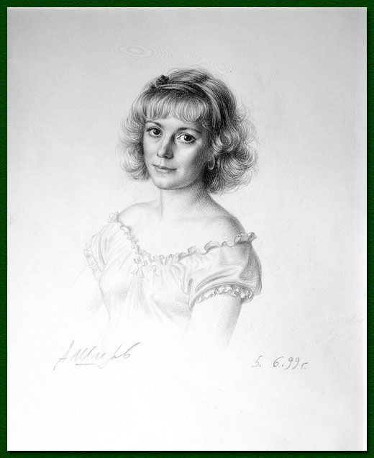

Slide 18
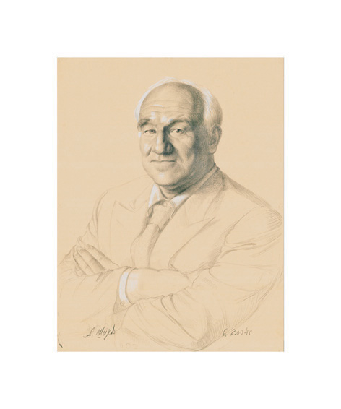

Slide 19
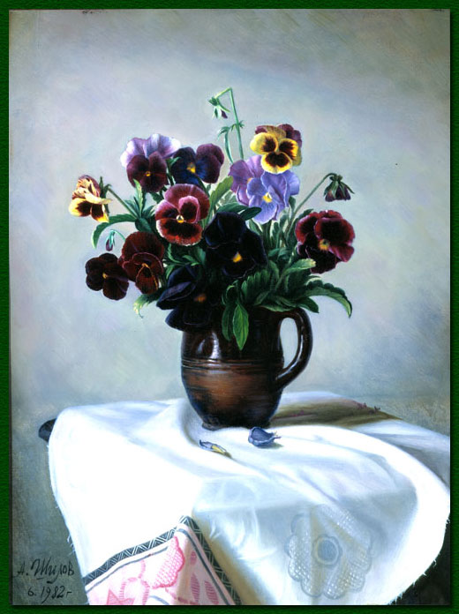

Slide 20
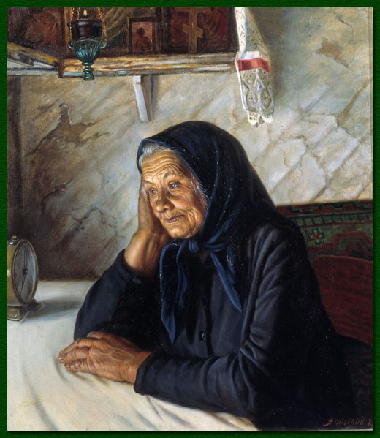

Slide 21
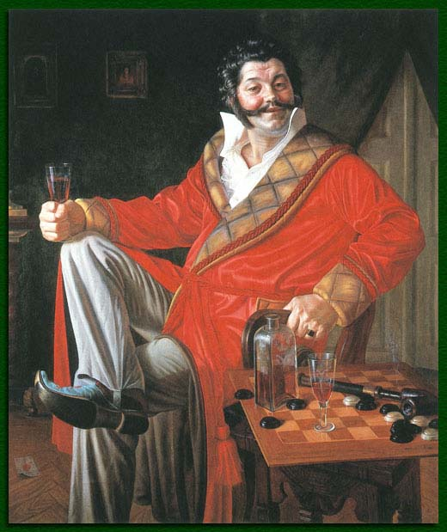

Slide 22
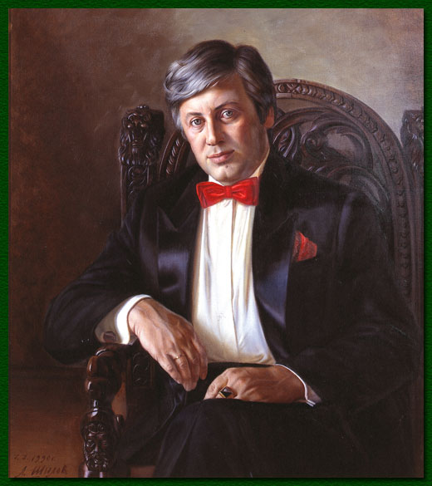

Slide 23
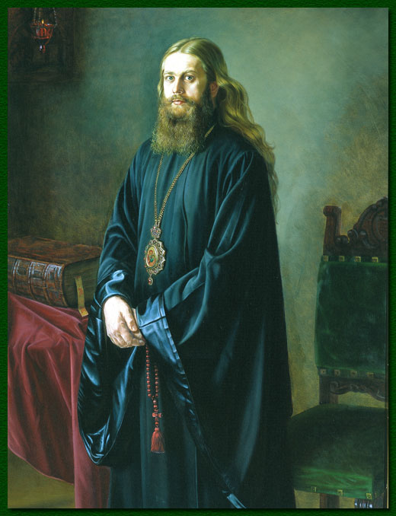

Slide 24
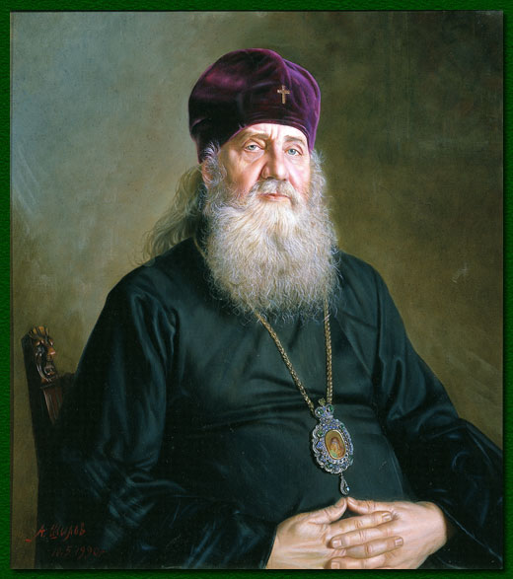

Slide 25
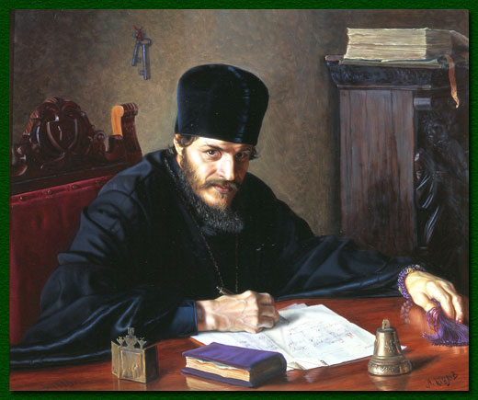

Slide 26
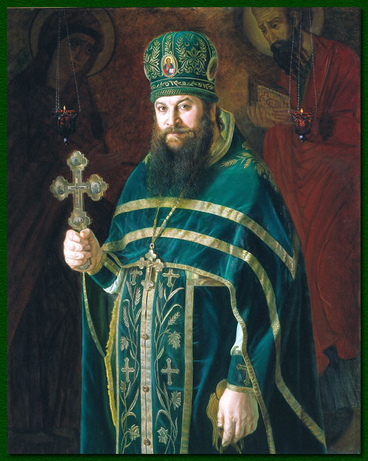

Slide 27
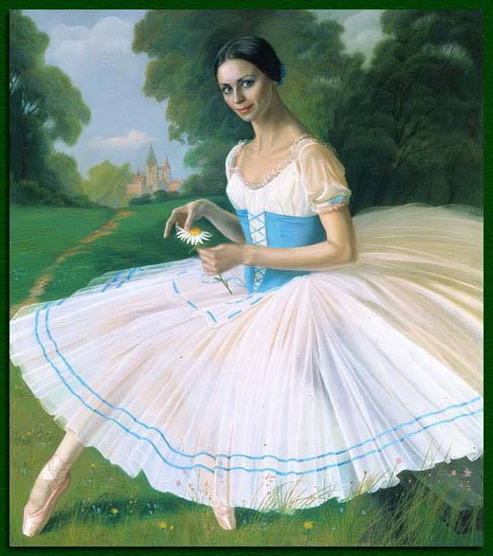

Slide 28
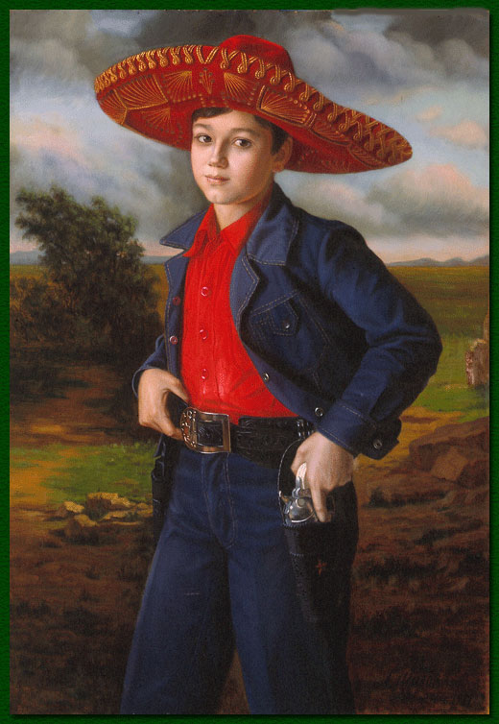

Slide 29
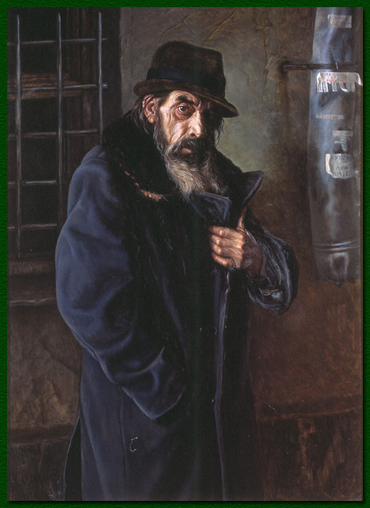

Slide 30
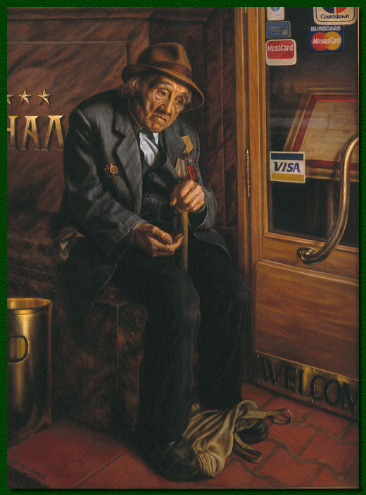

Slide 31
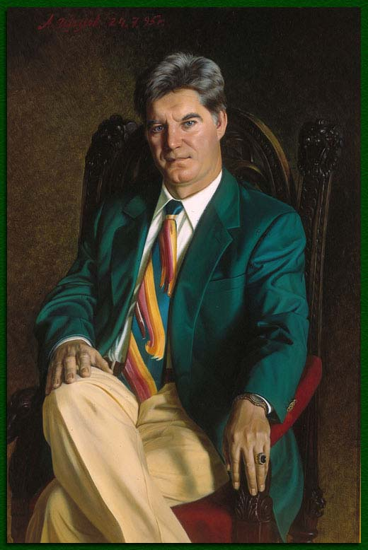

Slide 32
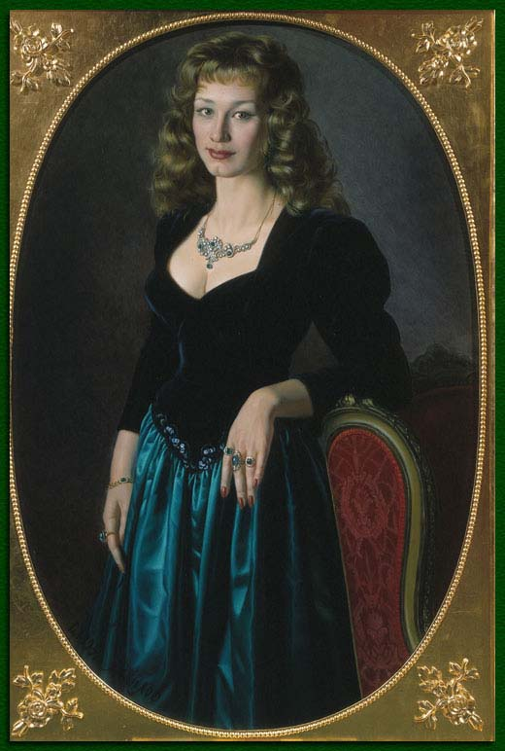

Slide 33
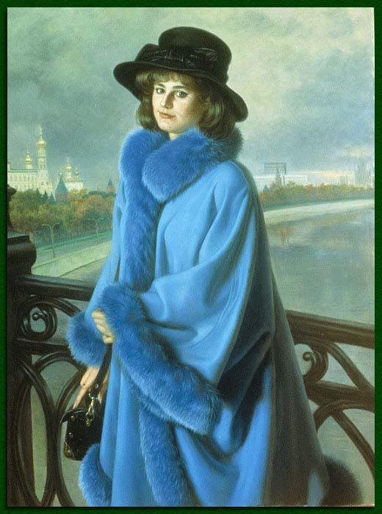

Slide 34
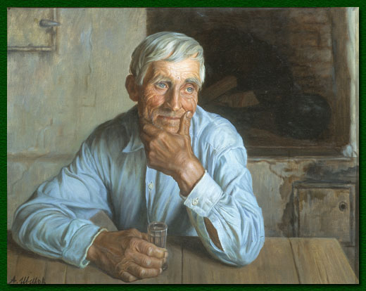

Slide 35
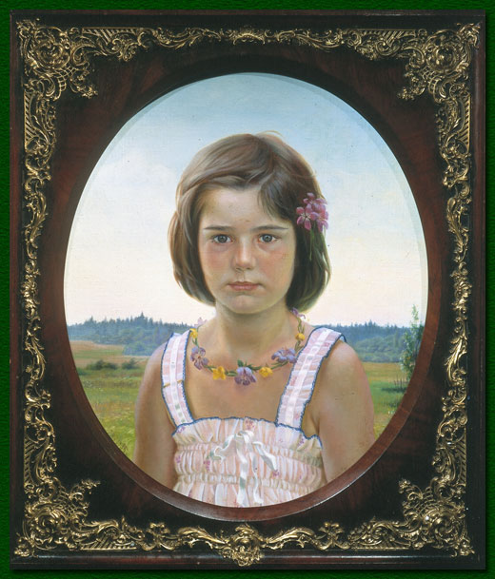

Slide 36
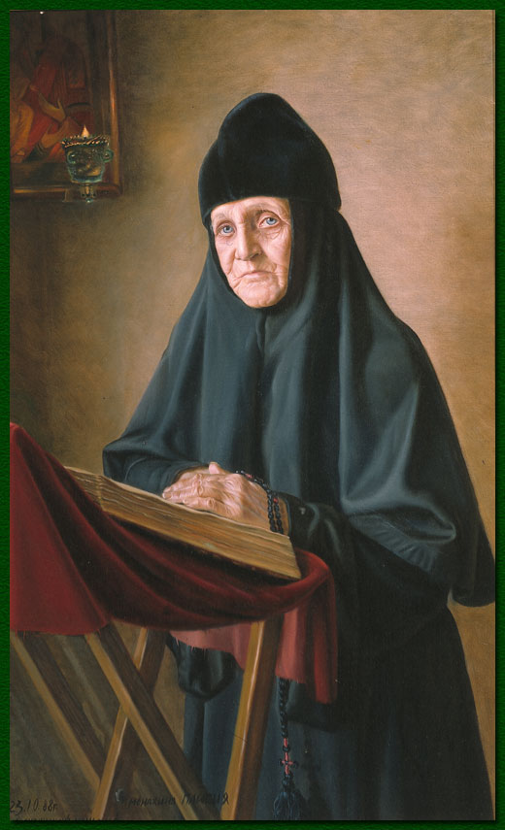

Slide 37
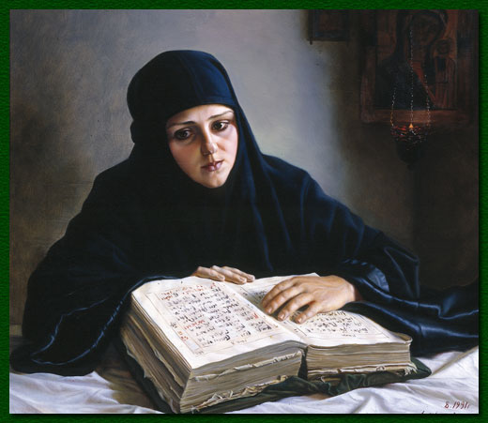

Slide 38
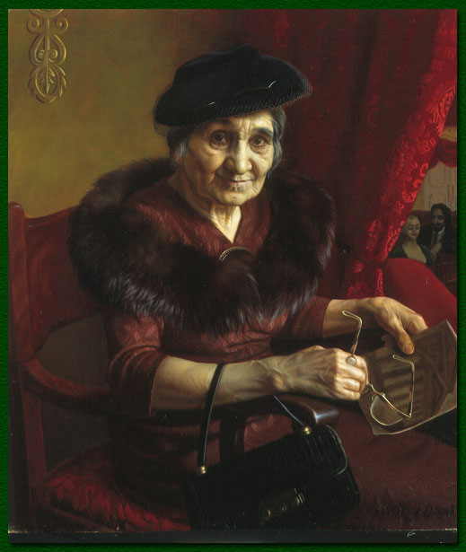

Slide 39
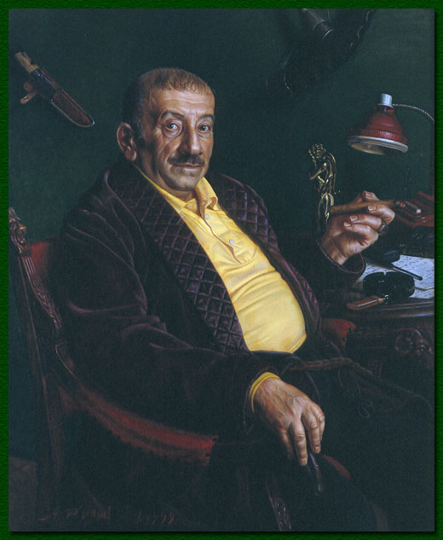

Slide 40
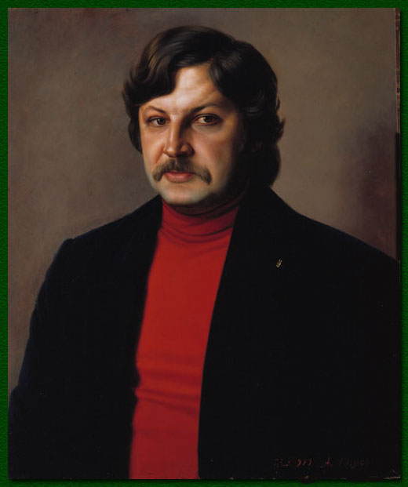

Slide 41
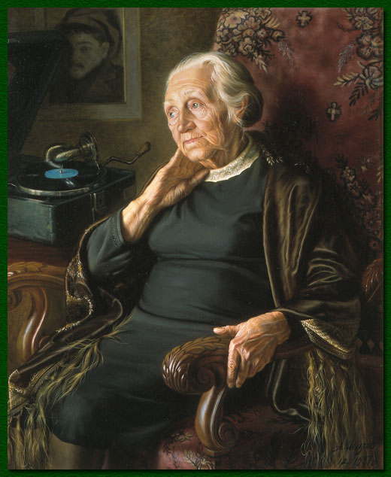

Slide 42
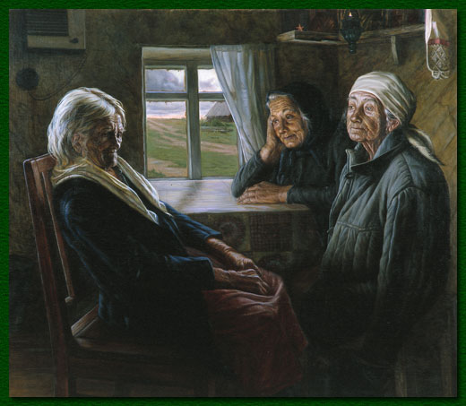

Slide 43
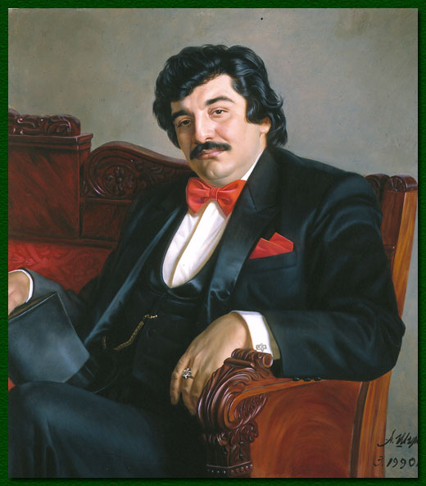

Slide 44
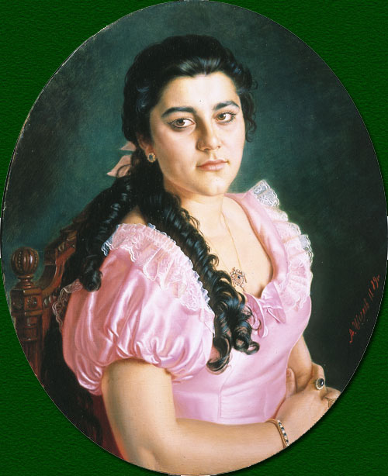

Slide 45
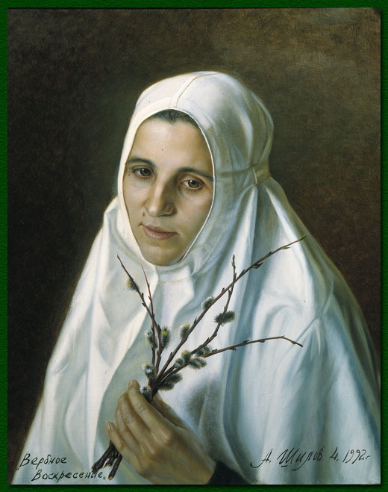

Slide 46
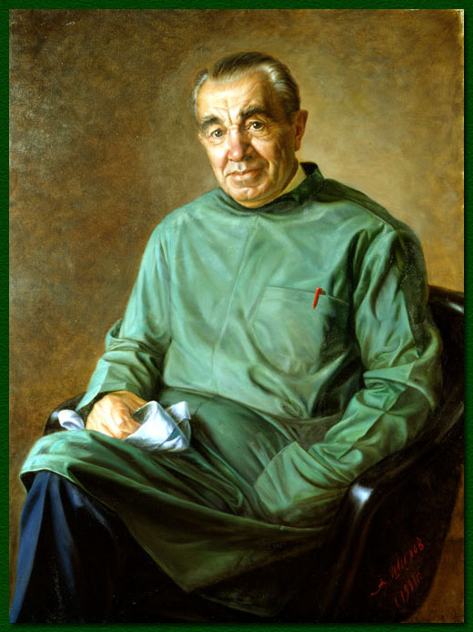

Slide 47
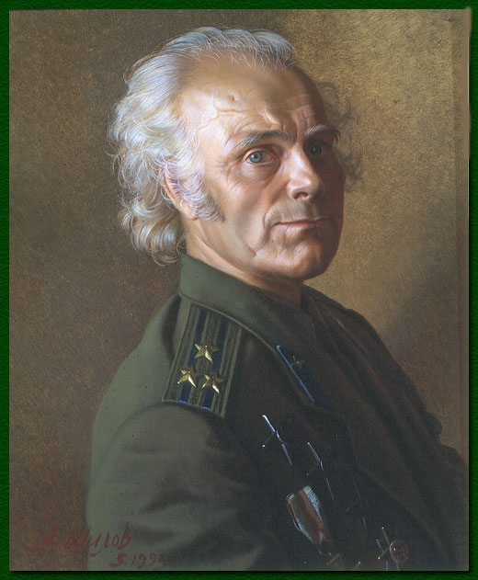

Slide 48
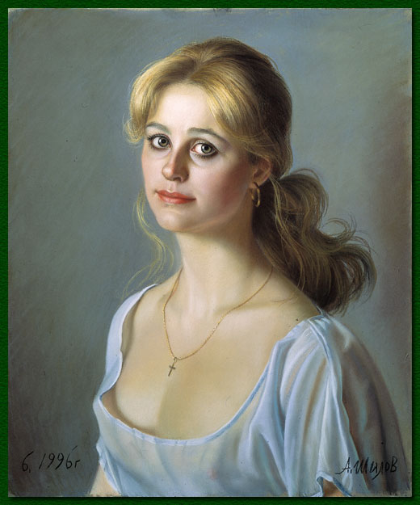

Slide 49
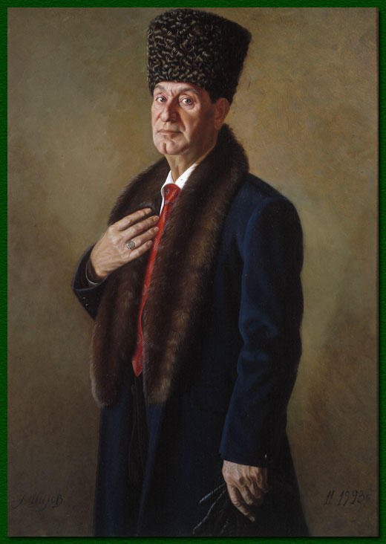

Slide 50
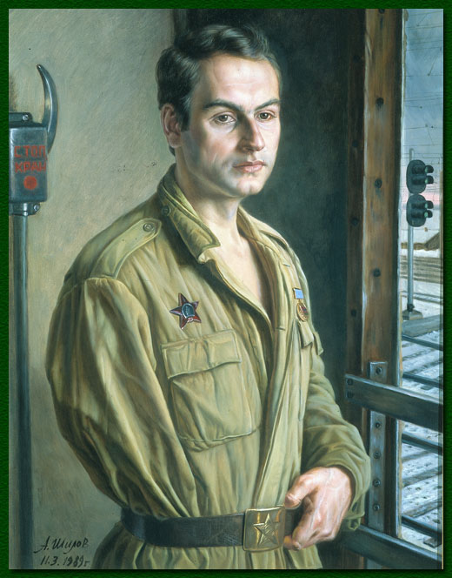

Slide 51
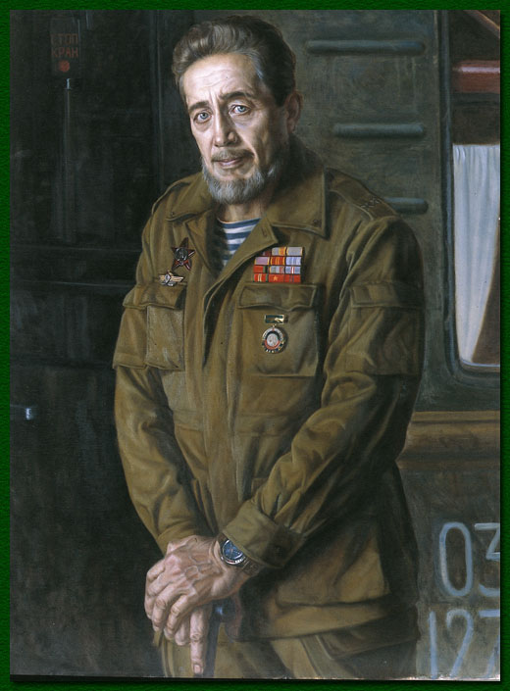

Slide 52
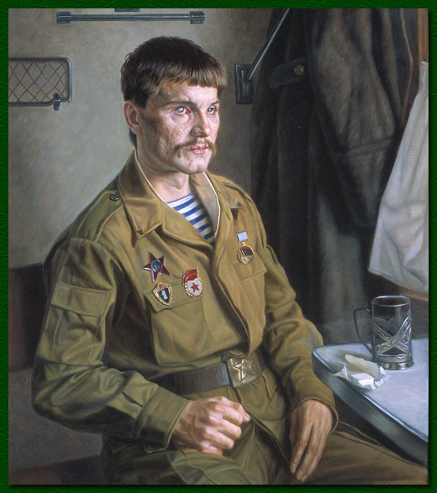

Slide 53
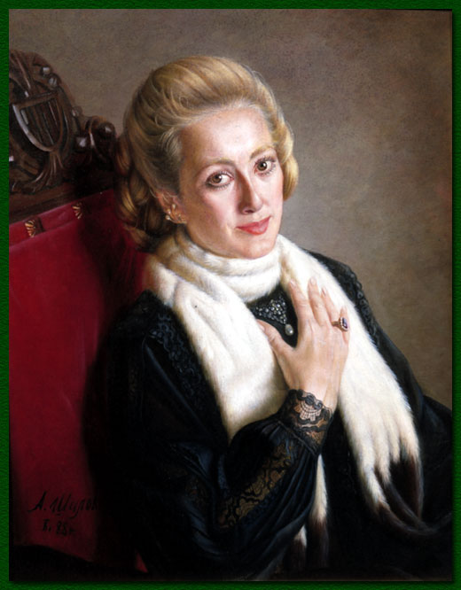

Slide 190
Презентация выполнена учителем начальных классов Усть-Соболевской средней школы, Тернейского района,
Приморского края Крымской Ириной Валентиновной.

